Slide 1
МДК 01.03 Разработка мобильных приложений
Лекция 14. Навигация
React Native · React Navigation
Приложение Cupcake: 4 экрана, параметры между ними, возврат назад

Slide 2
Что такое МДК
Междисциплинарный курс в СПО
МДК — учебная единица, которая не замыкается на одном предмете. Она собирает язык, архитектуру, данные, сеть и качество не в наборе разрозненных тем, а на одном сквозном проекте.
Не как обычная дисциплина
Тема не висит в воздухе — каждая единица опирается на предыдущую
Сквозной проект
Приложение собирается целиком, а не по кускам на отдельных парах
Связи между МДК
Язык, тестирование и системное программирование работают на общий результат
Эта лекция — часть МДК 01.03 «Разработка мобильных приложений», раздел 4 «Навигация».
2

Slide 3
Семейство МДК
Профессиональный модуль ПМ.01
МДК 01.01
Разработка программных модулей
Язык и разбор задачи
МДК 01.02
Поддержка и тестирование программных модулей
Качество, проверка, автоматизация
МДК 01.03
Разработка мобильных приложений
Интерфейс, навигация, данные — наша лекция
МДК 01.04
Системное программирование
ООП, асинхронность, платформа
Номер в названии — это номер МДК внутри профессионального модуля ПМ.01. Курсы идут последовательно и опираются друг на друга.
3

Slide 4
Межпредметные связи этой лекции
На чём стоит навигация
Состояние экрана
МДК 01.03, разд. 3 «Состояние»
useState держит выбранную начинку
Функции первого класса
МДК 01.03, разд. 1 «Основы TypeScript»
onPress={() => ...} — обработчик как значение
Стек как структура данных
МДК 01.04, разд. 3 «Многопоточность и асинхронность»
Stack.Navigator — буквально стек: последний вошёл, первый вышел
Инкапсуляция и передача данных
МДК 01.04, разд. 2 «ООП»
Экран прячет состояние, наружу отдаёт route и navigation
Тестируемость сценария
МДК 01.02, разд. 4 «xUnit», разд. 6 «Selenium»
Сценарий «выбрал → увидел» проверяется готовым тестом
Связь систематическая: каждый шаг лекции опирается на конкретный раздел конкретного МДК — видно, что у межпредметности есть основание, а не декларация.
4

Slide 5
Один компонент — один экран
Так мы писали до сих пор
App.tsx
• Так годится для стартового экрана или профиля
• Настоящее приложение почти всегда многоэкранное
  Нужен механизм: открыть экран, закрыть, вернуться
  Данные выбора должны дойти до последнего экрана
export default function App() {
return (
<View style={styles.container}>
<Text>...</Text>
</View>
);
}
Навигация — это и есть механизм перехода между экранами и передачи данных между ними.
5

Slide 6
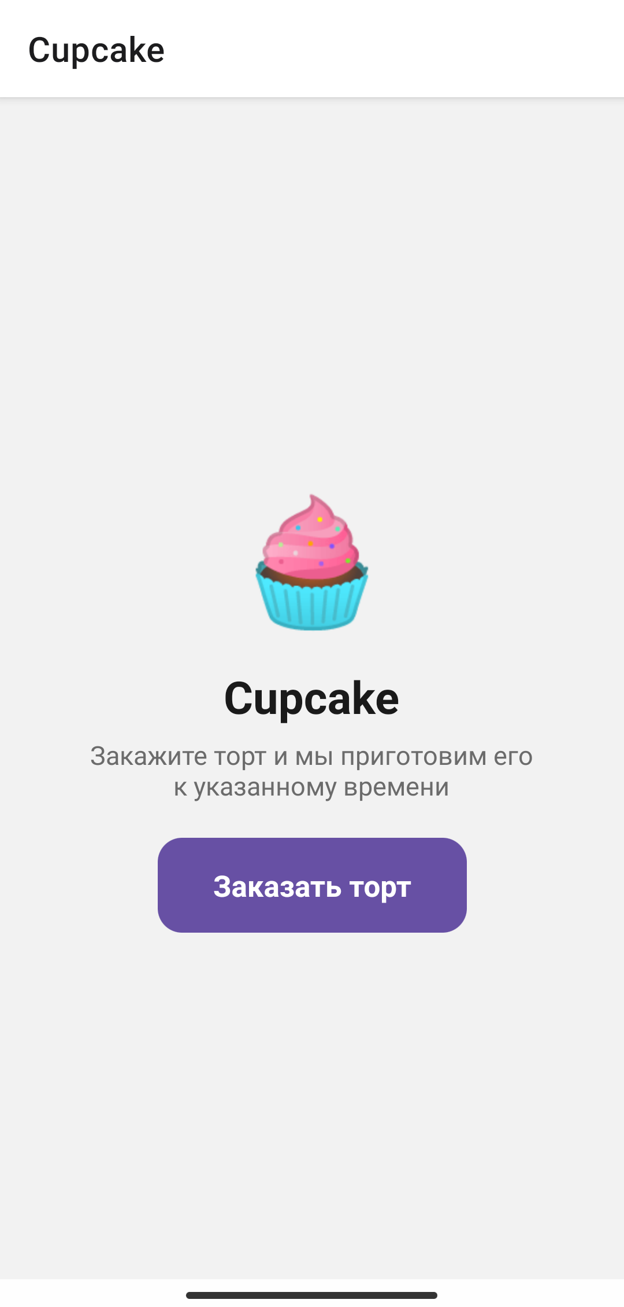
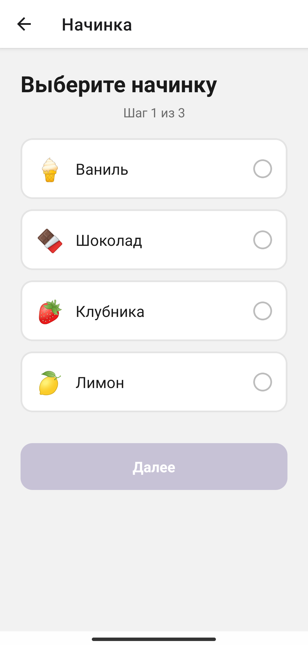
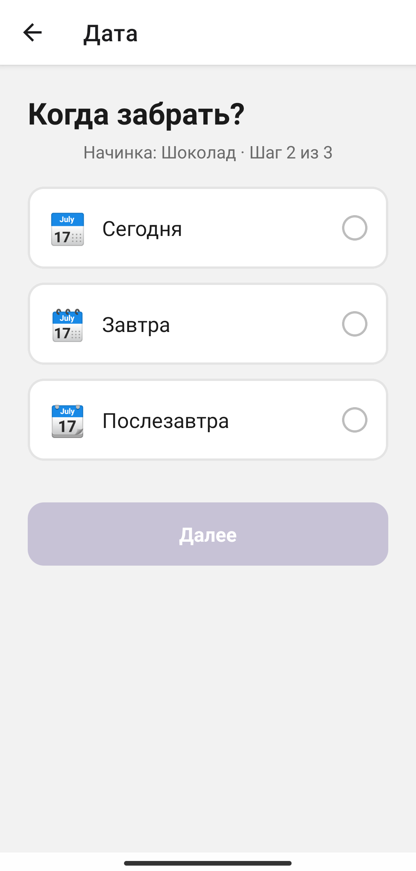
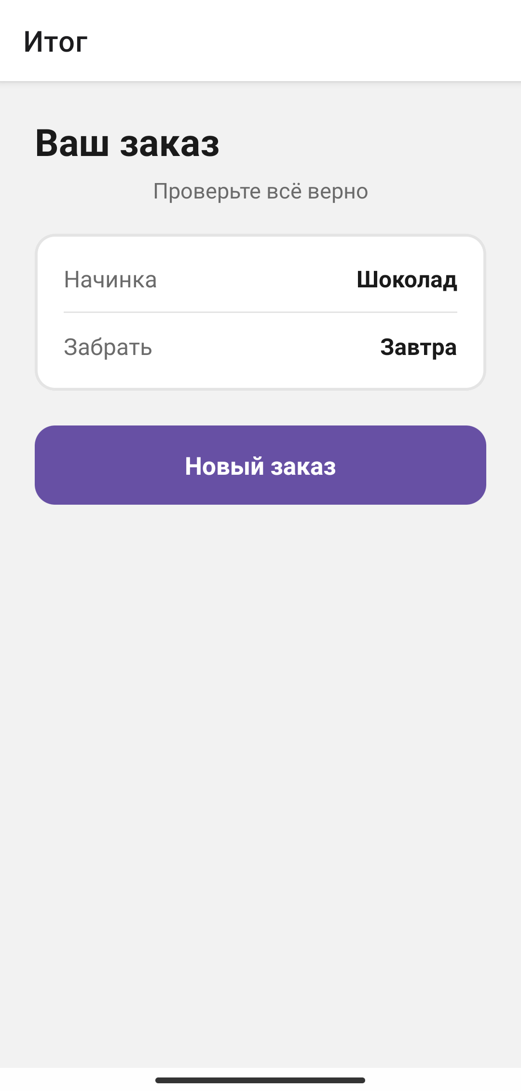
Что мы собираем — Cupcake
Start
Старт
→
Flavor
Начинка
→
Pickup
Дата
→
Summary
Итог
Начинка выбирается на втором экране, дата — на третьем, на четвёртом мы видим собранный заказ. Экран «Дата» знает о выборе с предыдущего, «Итог» — обоих. Это и есть задача навигации: не потерять данные.
6

Slide 7
Пререквизиты и результат
Пререквизиты
Что вы узнаете
• Создание проекта Expo и запуск в эмуляторе или на телефоне через Expo Go
• Компоненты и состояние useState
• Понятие props и передача данных внутрь компонента
• Установка и настройка React Navigation
• Описание экранов: NavigationContainer и Stack.Navigator
• Переходы: navigate, goBack, popToTop, reset
• Передача данных через route.params
• Настройка заголовка и кнопки «Назад»
Всё, что мы делаем, пишем на записанном приложении Cupcake — живая демонстрация, 90 минут.
7

Slide 8
Как проходит занятие
Живая сборка навигации с нуля — файл App.tsx растёт шаг за шагом
00:00–00:03
Место в МДК 01.03, межпредметные связи
Видно, на чём стоит занятие
00:03–00:08
Вступление, создание проекта
Чистый проект Expo
00:08–00:18
Metro, эмулятор или телефон
Приложение запущено
00:18–00:32
Установка React Navigation
4 пакета в package.json
00:32–00:50
Создание 4 экранов
Экраны есть, перехода нет
00:50–01:08
NavigationContainer, Stack.Navigator
Работает переход Start → Начинка
01:08–01:24
Параметры через route.params
Заказ доходит до итога
01:24–01:30
goBack, popToTop, итоги, домашка
Понимание возврата назад
8

Slide 9
ШАГ 0
Создаём проект
00:00 — 00:08
• npx create-expo-app@latest cupcake --template blank-typescript
• Шаблон blank-typescript даёт минимальный проект на TypeScript
• Весь код лекции пишем в одном файле App.tsx
9

Slide 10
Шаг 0. Создаём проект
Терминал в VS Code
PowerShell
• Через минуту-полторы появится папка с App.tsx
• Планируем всю лекцию писать в одном файле
  Сначала логика, потом структура проекта
• Когда навигация будет понята — разнесём экраны по файлам
npx create-expo-app@latest cupcake \
--template blank-typescript
cd cupcake
Так на занятии проще: видно, что меняется, и не нужно переключаться между десятком файлов.
10

Slide 11
Шаг 0. Точка старта
App.tsx
Заготовка
Этот экран мы увидим на устройстве сразу после запуска. Если он есть — окружение работает.
import { StatusBar } from 'expo-status-bar';
import { StyleSheet, Text, View } from 'react-native';
export default function App() {
return (
<View style={styles.container}>
<Text>Open up App.tsx to start working on your app!</Text>
<StatusBar style="auto" />
</View>
);
}
11

Slide 12
ШАГ 1
Запускаем Metro
00:08 — 00:18
• npx expo start — в терминале появляется QR-код
• Способ 1: эмулятор Android — клавиша a
• Способ 2: настоящий телефон — QR-код и общий Wi-Fi
12

Slide 13
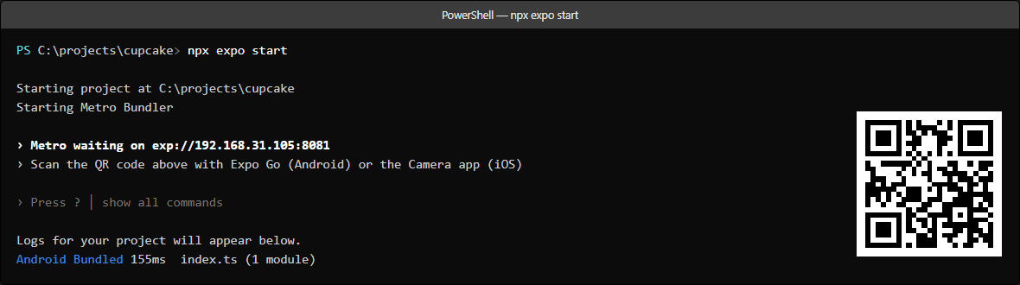
Шаг 1. Запускаем Metro
PowerShell
npx expo start
Для эмулятора
exp://10.0.2.2:8081
Для телефона
exp://<адрес
компьютера>:8081
QR-код и адрес проекта exp://192.168.31.105:8081
13

Slide 14
Шаг 1. Два способа показать приложение
Код при этом одинаковый
Эмулятор Android
для показа на лекции
Настоящий телефон
для практики
• Android Studio или Android SDK
• Созданный виртуальный телефон (AVD)
• Запуск клавишей a в терминале
• Сеть не нужна, всё локально
• Горячая перезагрузка работает
• Телефон с Android и Expo Go
• Общая с компьютером сеть Wi-Fi
• Сканирование QR-кода
• Можно подстраховаться кабелем
• Горячая перезагрузка работает
Эмулятор удобнее для показа: не нужно ничего подключать, настраивать и заряжать — и видно на проекторе.
14

Slide 15
Способ 1. Эмулятор Android
Нужно настроить один раз
Что должно быть на компьютере
1
Включена аппаратная виртуализация
BIOS/UEFI: Intel VT-x или SVM Mode. Проверка в Windows: Диспетчер задач → Производительность → ЦП → Виртуализация
2
Установлен Android Studio
Скачивается с developer.android.com, вместе с ним ставится Android SDK
3
Создан виртуальный телефон (AVD)
Device Manager → Create Virtual Device → профиль Pixel 6 → образ API 34 с подписью Google Play → Finish
Нужен именно образ с Google Play: без него Expo Go не установится из маркета.
15

Slide 16
Способ 1. Запуск в эмуляторе
1
Запустить эмулятор
Device Manager → зелёная кнопка ▶ напротив AVD. Дождаться рабочего стола Android
Полезные клавиши Metro
a открыть на Android
r перезагрузить приложение
d меню разработчика
q остановить Metro
2
Запустить Metro
npx expo start в терминале проекта
3
Нажать a
Expo Go откроется на эмуляторе сам и подключится к проекту
Если эмулятор запущен, а Metro его не видит — нажмите r в терминале.
16

Slide 17
Способ 2. Настоящий телефон
Через Wi-Fi
Отладка по кабелю
• Телефон и компьютер в одной сети
• Установить Expo Go из Google Play
• Навести камеру на QR-код
• Либо Enter URL manually в Expo Go
• Настройки → О телефоне
• 7 раз тапнуть по «Номер сборки»
• Система → Для разработчиков
• Включить «Отладка по USB»
• Подтвердить «Разрешить отладку по USB»
Адрес компьютера смотрим через ipconfig → IPv4-адрес Wi-Fi-адаптера
Настройка кабелем нужна один раз — дальше телефон подхватывает проект автоматически.
17

Slide 18
ШАГ 2
Ставим React Navigation
00:18 — 00:32
• npx expo install — 4 пакета за одну команду
• Почему именно npx expo install, а не npm install
• Что делает каждый из пакетов
18

Slide 19
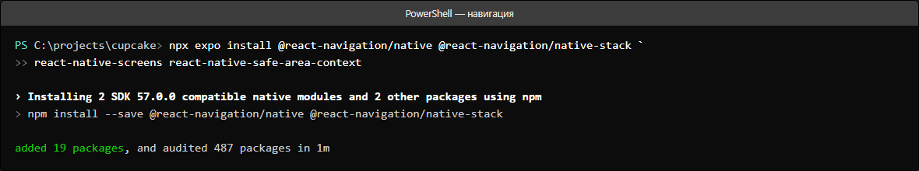
Шаг 2. Установка
30–90 секунд
PowerShell
npx expo install @react-navigation/native @react-navigation/native-stack \
react-native-screens react-native-safe-area-context
Это не ошибка: из четырёх пакетов два содержат нативный код и должны быть собраны под вашу версию SDK, а два остальных — обычный JavaScript.
19

Slide 20
Что установилось и зачем
@react-navigation/native
Ядро
Контейнер, переходы, состояние навигации
@react-navigation/native-stack
Стек
Экраны как стопка карточек
react-native-screens
Нативный код
Быстрые анимации переходов
react-native-safe-area-context
Нативный код
Отступы от вырезов и чёлки
Почему npx expo install, а не npm install?
Expo знает версии пакетов, совместимые с вашим SDK. Обычный npm install может поставить слишком новую или слишком старую версию — и приложение упадёт с непонятной ошибкой.
20

Slide 21
ШАГ 3
Создаём четыре экрана
00:32 — 00:50
• Экраны без навигации — это обычные компоненты
• Переиспользуемый компонент Option
• Start → Начинка → Дата → Итог
21

Slide 22
Шаг 3. Данные и компонент Option
Оба экрана выбора устроены одинаково
App.tsx
App.tsx
const FLAVORS = [
{ name: 'Ваниль', emoji: '🍦' },
{ name: 'Шоколад', emoji: '🍫' },
{ name: 'Клубника', emoji: '🍓' },
{ name: 'Лимон', emoji: '🍋' },
];
const DATES = [
{ name: 'Сегодня', emoji: '📅' },
{ name: 'Завтра', emoji: '🗓️' },
{ name: 'Послезавтра', emoji: '📆' },
];
function Option({ emoji, title,
selected, onPress }: any) {
return (
<Pressable onPress={onPress}
style={[styles.option,
selected && styles.optionSelected]}>
<Text style={styles.optionEmoji}>{emoji}</Text>
<Text style={styles.optionTitle}>{title}</Text>
</Pressable>
);
}
Pressable вместо View: View не знает про касания. Преобразование массива в список компонентов делает .map(), ключ key обязателен.
22

Slide 23
Шаг 3. Стартовый экран
App.tsx
function StartScreen() {
return (
<View style={styles.center}>
<Text style={styles.bigEmoji}>🧁</Text>
<Text style={styles.heading}>Cupcake</Text>
<Text style={styles.subtitle}>
Закажите торт и мы приготовим его
к указанному времени
</Text>
<Pressable style={styles.button}>
<Text style={styles.buttonText}>Заказать торт</Text>
</Pressable>
</View>
);
}
23

Slide 24
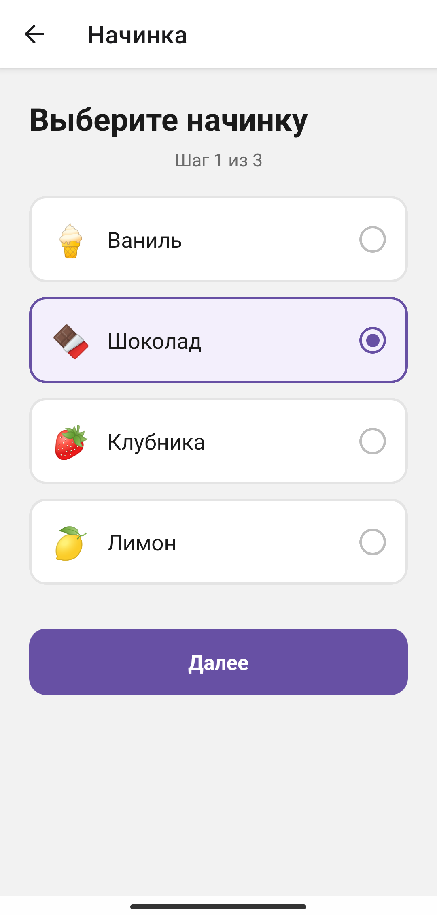
Шаг 3. Экран выбора начинки
App.tsx
function FlavorScreen() {
const [flavor, setFlavor] = useState<string | null>(null);
return (
<View style={styles.container}>
<Text style={styles.heading}>Выберите начинку</Text>
<Text style={styles.subtitle}>Шаг 1 из 3</Text>
<View style={styles.list}>
{FLAVORS.map((item) => (
<Option
key={item.name}
emoji={item.emoji}
title={item.name}
selected={flavor === item.name}
onPress={() => setFlavor(item.name)}
/>
))}
</View>
ничего не выбрано
выбран «Шоколад»
24

Slide 25
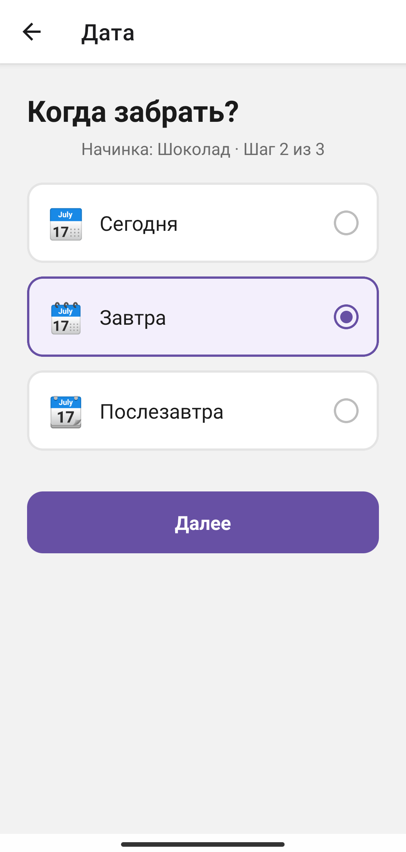
Шаг 3. Кнопка «Далее» и экран даты
App.tsx — шаг 5, подробно ниже
<Pressable
style={[styles.button,
flavor === null && styles.buttonDisabled]}
disabled={flavor === null}
onPress={() => navigation.navigate('Pickup', { flavor })}
>
<Text style={styles.buttonText}>Далее</Text>
</Pressable>
App.tsx
function PickupScreen() {
const [date, setDate] = useState<string | null>(null);
// тот же список, но из массива DATES
}
ничего не выбрано
выбрано «Завтра»
25

Slide 26
Шаг 3. Экран итога
App.tsx
function SummaryScreen() {
return (
<View style={styles.container}>
<Text style={styles.heading}>Ваш заказ</Text>
<View style={styles.card}>
<View style={styles.cardRow}>
<Text style={styles.cardLabel}>Начинка</Text>
<Text style={styles.cardValue}>Шоколад</Text>
</View>
<View style={styles.divider} />
<View style={styles.cardRow}>
<Text style={styles.cardLabel}>Забрать</Text>
<Text style={styles.cardValue}>Завтра</Text>
</View>
</View>
</View>
);
}
26

Slide 27
Явление: переходов пока нет
App.tsx — пока так
• Приложение показывает только Start
• Кнопка «Заказать торт» ничего не делает
• Навигации в проекте ещё нет — сейчас добавим
export default function App() {
return <StartScreen />;
}
Это ожидаемо. Сначала экраны, потом переходы — так проще заметить, что именно меняет навигация.
27

Slide 28
ШАГ 4
Собираем навигатор
00:50 — 01:08
• NavigationContainer, Stack.Navigator, Stack.Screen
• Создаём навигатор один раз, вне компонента
• Первый переход: navigate('Flavor')
28

Slide 29
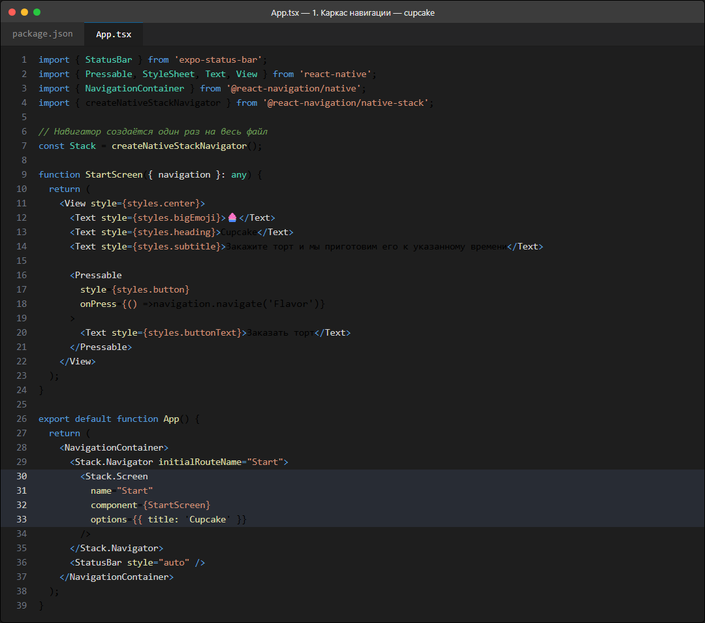
Шаг 4. Каркас навигации
• NavigationContainer — самый внешний, хранит текущий экран и историю
• Stack.Navigator — сам стек, описывает все экраны
• Stack.Screen — один экран: name, component, options
• initialRouteName — какой экран показать при запуске
29

Slide 30
Три элемента, без которых не работает
NavigationContainer
Самый внешний компонент
Хранит текущий экран и историю переходов. Без него Stack.Navigator не запустится
Stack.Navigator
Описание стека
Какие экраны существуют и в каком порядке
Stack.Screen
Один экран стека
name — имя для navigate, component — что рисовать, options — заголовок
createNativeStackNavigator() вызывается один раз на верхнем уровне файла. Внутри компонента стек будет сбрасываться при каждом рендере.
30

Slide 31
Шаг 4. Первый переход
Два изменения — и кнопка работает
App.tsx
Stack.Navigator
function StartScreen({ navigation }: any) {
return (
<View style={styles.center}>
...
<Pressable
style={styles.button}
onPress={() => navigation.navigate('Flavor')}
>
<Text style={styles.buttonText}>Заказать торт</Text>
</Pressable>
</View>
);
}
<Stack.Screen
name="Flavor"
component={FlavorScreen}
options={{ title: 'Начинка' }}
/>
Экран должен быть зарегистрирован в навигаторе, а компонент — получать navigation. Оба условия обязательны.
31

Slide 32
Как устроен стек
Start
Flavor
Summary
Start
Flavor
Start
После запуска
После navigate('Flavor')
После navigate('Summary')
navigate кладёт новый экран сверху и запоминает его. goBack убирает верхний экран и показывает тот, что под ним. Поведение — точь-в-точь как у стопки бумаг.
32

Slide 33
ШАГ 5
Передаём параметры
01:08 — 01:24
• navigate('Pickup', { flavor }) — второй аргумент
• route.params — что пришло на этот экран
• Данные копятся: начинка + дата
33

Slide 34
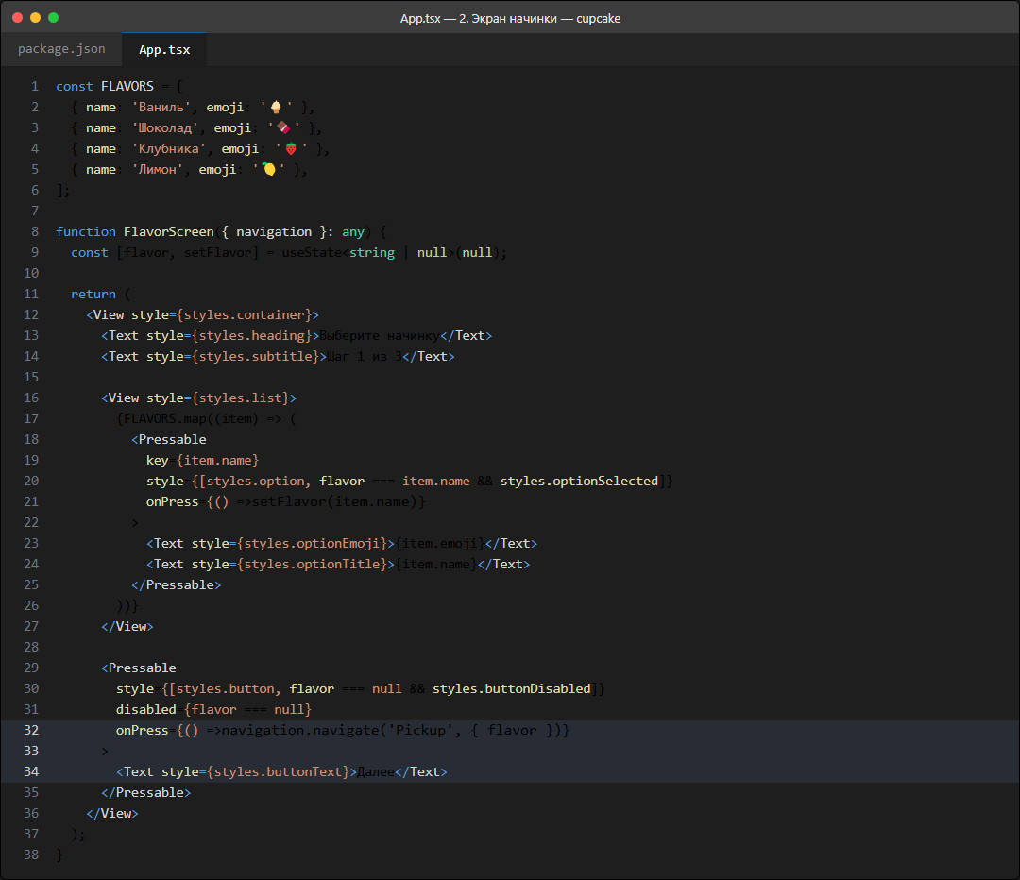
Шаг 5. Отправляем выбор дальше
• У navigate есть необязательный второй аргумент — объект параметров
• navigation.navigate('Имя', { поле })
• Всё, что в фигурных скобках, станет доступно на следующем экране
• { flavor } — сокращение для { flavor: flavor }
34

Slide 35
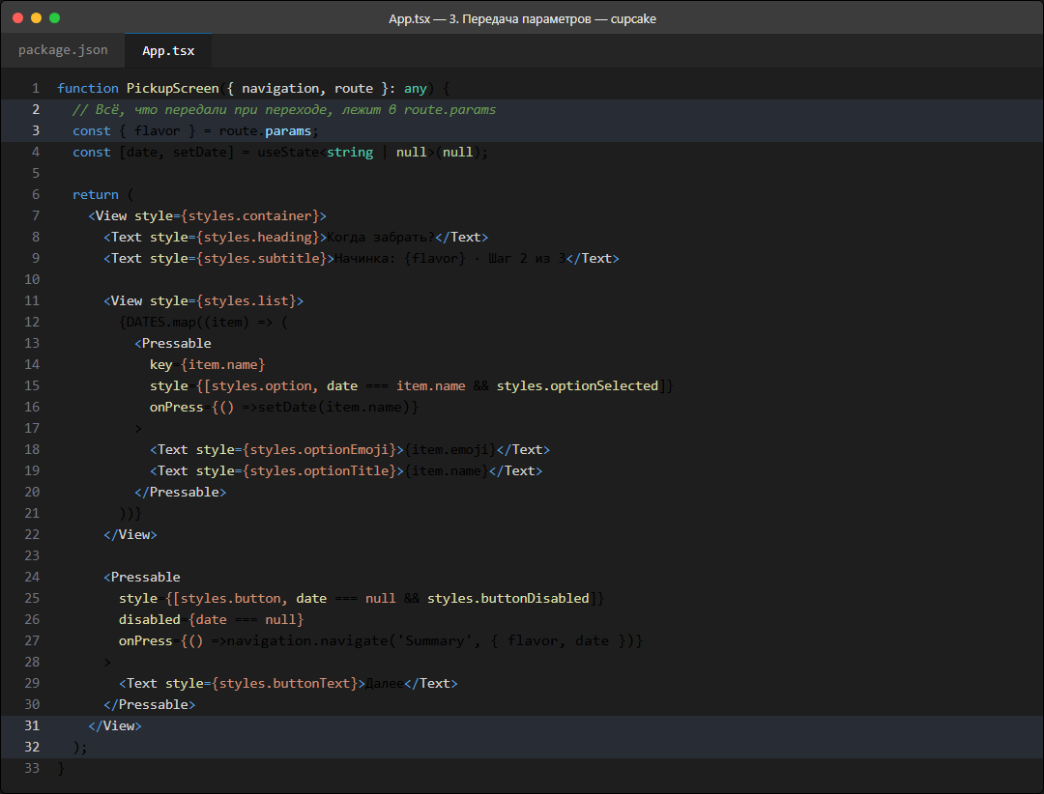
Шаг 5. Читаем параметры на экране
• Экрану нужны два пропса
  navigation — куда переходить
  route — что передали
• const { flavor } = route.params
• Передаём дальше обе величины: { flavor, date }
35

Slide 36
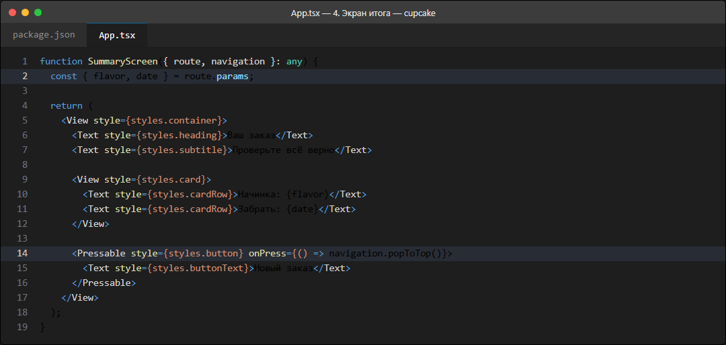
Шаг 5. Собираем заказ
• const { flavor, date } = route.params
• Значения подставляются в карточку заказа
• Заказ нигде не хранится глобально — он пронёсся через параметры
Осторожно: параметры копируются. Если вернуться назад и сменить вкус, на экране даты останется прежнее значение.
36

Slide 37
ШАГ 6
Возврат назад
01:24 — 01:30
• goBack() — на один экран назад
• popToTop() — сразу в начало
• headerBackVisible: false — убираем стрелку
37

Slide 38
Шаг 6. Назад
• Кнопка «Назад» в шапке появляется автоматически
• Она вызывает goBack()
• Программно — navigation.goBack()
• Кнопка «Изменить дату» на экране итога
• canGoBack() проверит, есть ли куда возвращаться
SummaryScreen
<Pressable
style={[styles.button,
styles.buttonSecondary]}
onPress={() => navigation.goBack()}
>
<Text style={styles.buttonText}>
Изменить дату
</Text>
</Pressable>
goBack() на первом экране ничего не делает и печатает предупреждение: стек пуст, идти больше некуда.
38

Slide 39
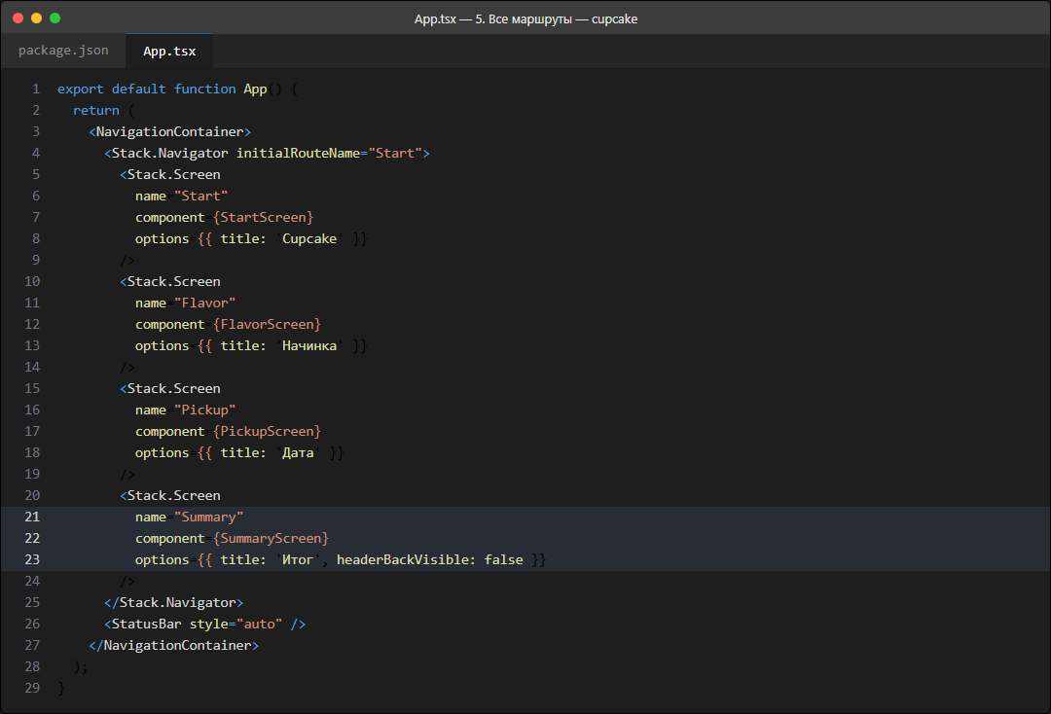
Шаг 6. popToTop и headerBackVisible
• Кнопка «Новый заказ» возвращает в самое начало, минуя два экрана
• popToTop() убирает всё до первого экрана
• headerBackVisible: false убирает стрелку «Назад»
• headerShown: false убирает шапку целиком
39

Slide 40
Шпаргалка по методам навигации
navigate('Flavor')
Открывает экран поверх текущего
navigate('Pickup', {...})
То же, но передаёт параметры
navigate('Start')
Если Start уже в стеке — возврат к нему, без дубликата
goBack()
Убирает текущий экран, показывает предыдущий
popToTop()
Убирает все экраны до первого
reset(...)
Полностью пересобирает стек
canGoBack()
true, если есть куда возвращаться
navigation.reset({ index: 0, routes: [{ name: 'Home' }] });
40

Slide 41
ШАГ *
Итоги и домашнее задание
01:24 — 01:30
• Краткий разбор ключевых идей
• Что чаще всего ломается
• Четыре задачи на дом
41

Slide 42
Что чаще всего ломается
navigation.navigate не работает
Экран не зарегистрирован · компонент не получил navigation · забыт NavigationContainer
route.params — undefined
Экран открылся без параметров. Защита: route.params ?? {}
Native module 'RNSScreen' not found
Не установлены нативные пакеты. npx expo install … и npx expo start --clear
Навигатор создан внутри компонента
Стек сбрасывается при каждом рендере. Выносите наружу
Кнопка «Назад» на первом экране
initialRouteName не совпадает с тем экраном, который вы считаете первым
42

Slide 43
Итог
• Навигация — это дерево компонентов, а не набор if-ов
• NavigationContainer хранит текущий экран и историю
• Stack.Navigator и Stack.Screen описывают экраны
• navigate('Имя', { ... }) передаёт данные, route.params читает их
• goBack() — назад на один, popToTop() — сразу в начало
• name в navigate и name в Stack.Screen должны совпадать до буквы
• Параметры копируются, а не разделяются
• options настраивает заголовок: title, headerBackVisible, headerShown
• createNativeStackNavigator() — один раз вне компонента
• Сначала логика переходов, потом структура проекта
43

Slide 44
Домашнее задание
1
Пятый экран
Между «Дата» и «Итог» вставьте экран Address — ввод адреса. Сделайте обязательным: «Далее» неактивна, пока адрес не введён.
2
Разберитесь с reset
Замените popToTop() на navigation.reset({ index: 0, routes: [{ name: 'Start' }] }). Сравните, что изменилось в стеке.
3
Настройте заголовки
Для Pickup задайте options={{ title: 'Когда забрать', headerStyle: { backgroundColor: '#F3EFFC' } }}.
4
Защитите route.params
Откройте Summary прямо со стартового экрана. Убедитесь, что приложение не падает: route.params ?? {} и значения по умолчанию.
44

Slide 45
Спасибо за работу!
Навигация — это уже почти всё, что нужно приложению
Следующая лекция — вкладки и работа с состоянием навигации
Практическая работа 12 «Практика навигации (Lunch Tray)» — постройте приложение на 5 экранов

